Slide 1
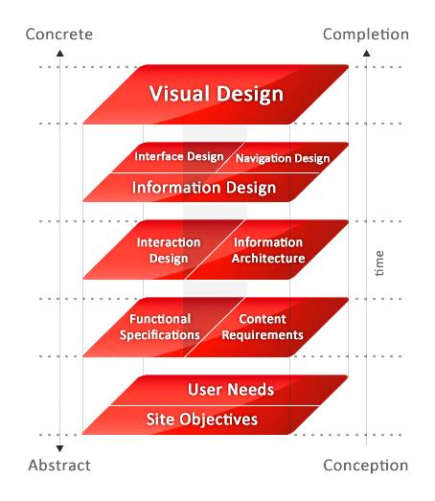
Arayüz Tasarımı
İyi tasarlanmış bir kullanıcı-yazılım arayüzünün,
yapılan işin kalitesini artırma,
kullanıcının tatmin düzeyini yükseltme,
işgücünün verimliliğini artırma,
yazılımın kontrol ettiği sistemin güvenliğini sağlama
gibi çok önemli avantajları vardır.

Slide 2
içindekiler
Yazılım tasarımı
Arayüz tasarımı
Kullanılabilirlik
M.V.P.
Temel Kurallar

Slide 3
Yazılım Tasarımı
Yazılımın belirli yöntemlere göre uygulanması çeşitli nedenlerden ötürü sıkıntılı olabilir , buna rağmen kurallar dahilinde yazılıma çaba harcanmalıdır.
Yazılım tasarımın da kullanılabilecek yöntemler
Böl ve Yönet
Tümevarım
Tümdengelim
Aşamalı ayrıntılandırma
Buluşsal yöntemler
Artımlı yaklaşım
İşleve yönelik yaklaşım
Yapısal tasarım
Veri akışına yönelik tasarım
Nesneye yönelik tasarım
Veriye yönelik tasarım
…

Slide 4
Yazılım Tasarımı
^{Kullanıcı merkezli tasarım}
Kullanılabilirlik, sistem ve kullanıcıların arayüz aracılığı ile açık ve hızlı bir biçimde iletişim kurabilmesidir.
“Kullanılabilirlik, yazılımların geliştirilmesi ve bu yazılımların başarısında en önemli faktördür.”
Kullanıcı merkezli tasarım, ürünlerin tasarlanmasında ve prototip ürünlerin değerlendirilmesinde kullanılabilirlik konusu üzerinde odaklanır.
Üretici işletmeler de bu konuyu rekabet avantajı sağlayıcı bir husus olarak görürler.
Özellikle ev ve işyerinde kullanılan ürünlerin gittikçe kompleks hale gelmesiyle kullanılabilirlik konusu daha da önem kazanmaya başlamıştır.

Slide 5
Yazılım Tasarımı
^{Kullanıcı merkezli tasarım}
Bilişim alanındaki gelişmeler ve bilgisayarın insan yaşamının ayrılmaz bir parçası haline gelmesi, kullanılabilirlik konusunda yapılan araştırma ve uygulamaların büyük oranda yazılım-kullanıcı arayüzü (software-user interface) alanında boy göstermesine neden olmuştur.
Teknik olarak birçok üstün özelliği olduğu halde kullanım kolaylığı açısından oldukça kötü tasarlanmış bir ürünün piyasada tutulabilir olduğunu söylemek mümkün değildir.

Slide 6
Yazılım Tasarımı
^{Kullanıcı merkezli tasarım}
Zira bir ürünün kalitesi ve tüketici tarafından kabul edilebilirliği sadece teknik özelliklerine değil, aynı zamanda ve daha da önemlisi ürünün, kullanım kolaylığı ve kullanıcının fiziksel, zihinsel ve psikolojik özellikleri ile uyumlu olmasına bağlıdır.
Kullanıcıların, kullanım kolaylığını ürün kalitesinin vazgeçilmez ve en önemli unsuru olarak görmeleri, üreticileri ürün tasarım sürecine insan faktörleri /ergonomi uzmanlarını dahil etmeye sevk etmiştir .

Slide 7
Yazılım Tasarımı
^{Kullanıcı merkezli tasarım}
Ürünler belli bir amacı gerçekleştirmeye yönelik olarak tasarlanırlar. Bu amaca ulaşmak için ürünler, genellikle bir veya birden fazla kullanıcı tarafından kullanılır.
Burada önemli olan, kullanıcıların, kendilerine sunulan ürün ile kısa sürede, hata yapmadan ve üründen memnun kalarak amaçlarına ulaşmalarını sağlamaktır.
Etkin ve kaliteli bir kullanıcı-ürün arayüzü tasarımının önemi bu noktada başlar. Kullanıcı-ürün arayüzü, kullanıcıların ürünü kullanmalarını sağlayan tasarım kararlarının toplamıdır.
Arayüz tasarımı yapılırken amaç, kullanıcı-ürün entegrasyonunu sağlayarak yüksek performans elde etmektir.

Slide 8
Yazılım Tasarımı
^{Kullanıcı merkezli tasarım}
Sağlıklı bir arayüz tasarımı disiplinler arası bir çalışmayı gerektirir. Bu disiplinler arasında ergonomist / insan faktörleri uzmanı merkezi bir işlev görür.
Ergonomist tasarım grubuna tasarım alternatifleri için kullanıcı performansı ile ilgili bilgileri sağlar.
Kullanıcı performansı ile ilgili bilgiler, genellikle bir model veya prototip üretilerek, bu prototip veya modeli belli bir kullanıcı kitlesinin kullanması neticesinde yapılan gözlem ve ölçümler neticesinde elde edilir.
Bu şekilde yapılan kullanıcı testleri oldukça pahalı ve zaman alıcıdır. Bundan dolayı tasarımcılar, genellikle kendi bilgi ve deneyimlerine, hayal güçlerine ve kendilerini kullanıcı yerine koyarak ürün geliştirmektedirler.

Slide 9
Yazılım Tasarımı
^{Kullanılabilirlik} ^{değerlendirmesi}
“Arayüz tasarımlarının kullanılabilirliğinin değerlendirilmesi genellikle heuristik değerlendirme ve kullanıcı testleri olmak üzere iki şekilde yapılır.”
Heuristik değerlendirme bir tasarımın özellikleri ile önceden belirlenmiş kullanılabilirlik prensipleri karşılaştırılarak uzman görüşüne dayalı olarak yapılan bir değerlendirmedir.
Kullanıcı testleri ile yapılan değerlendirme ise gerçek kullanıcılar ile yapılan, kullanıcı-ürün etkileşiminin gerçek ortamda gözlenebildiği ve ürünün kullanımı ile ilgili bilgilerin doğrudan kullanıcılardan elde edilebildiği bir yöntemdir.

Slide 10
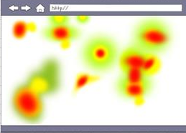
Günümüzde Kullanılan
KULLANILABİLİRLİK TESTLERİ
Göz İzleme Cihazı ile Kullanılabilirlik Testi
Gerilla ile Kullanılabilirlik Testi
Online ile Kullanılabilirlik Testi
Mobil Test
Analitiks analiz
Reklam analizi
Uzman analiz
Notes:
Göz izleme, kullanıcının nereye, ne kadar süre ve kaç kere baktığına, anlık ve geçmiş dikkatinin nerede yoğunlaştığına, niyetine, zihinsel durumuna ilişkin bilgi sağlamakta kullanılan bir yöntemdir. Göz izleme teknolojisinin kullanım alanları yalnızca kullanılabilirlik testleriyle sınırlı olmayıp, market araştırmaları ve psikolojik incelemeler gibi pek çok sahada da sonuçlarından faydalanılmaya devam edilmektedir.
Gerilla test, kullanıcıların göz izleme cihazı olmadan ve laboratuar dışında test edildiği bir metottur. Test kullanıcın yanında bir moderatör tarafından yönetilir ve kullanıcıdan sesli düşünmesi istenir. Test süresince kullanıcının mouse hareketleri, mimik ve sesli düşünceleri kayıt altına alınır.
Kullanıcıların bütün süreçleri online ortamda gerçekleştirdikleri, önceden belirlenmiş yönergelerle yönetilen ya da yönetici olmadan yapılan kullanılabilirlik testleridir
Mobil test, kullanıcılarınızın taşınabilir bir platform üzerinde web sitenizi/uygulamanızı değerlendirirken kullanıcı site içi davranışların ve kullanıcı vücut dilinin incelendiği uygulamadır. Kameralı bir platformla kullanıcılarınızın web siteniz/uygulamanız üzerindeki davranışları kayıt altına alınır (opsiyonel olarak, platformda kullanıcınızın yüz ifadelerinin gözlemlenmesi için ikinci bir kamera bulunabilir). Mobil test süreci sonunda elde edilen veriler raporlanarak sunulur.
Kullanıcılarınızın site içi hareketlerini, site içi trafiği, dönüşüm oranlarını ve maliyet verilerini içeren analytics verileri yorumlanarak sitenin aksaklıklarının, eksik yönlerinin bulunmasını ve geliştirilmesini sağlar.
Göz İzleme, yüz analizi ve algı testleri yardımıyla, kullanıcıların hareketli bir görüntüye bakarken neler hissettiklerini, nerelere odaklandıklarını ve duygusal durumlarını analiz etmenizi sağlayan bir metottur. Bu metotla kullanıcın hangi an ne hissettiği, ekrandaki hangi imgelerin heyecan uyandırıp, hangi imgelerin rahatsız edici olduğu anlaşılabilmektedir.
Uzman Analizi, kullanılabilirlik uzmanlarınca oluşturulmuş sezgisel analiz yöntemlerini esas alarak, arayüzün test edilmesidir. Bilirkişiler tarafından gerçekleştirilen testlerle, sitenize uzman gözüyle bakın.

Slide 11
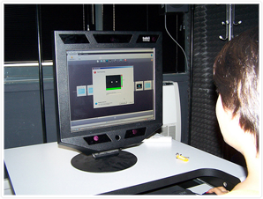
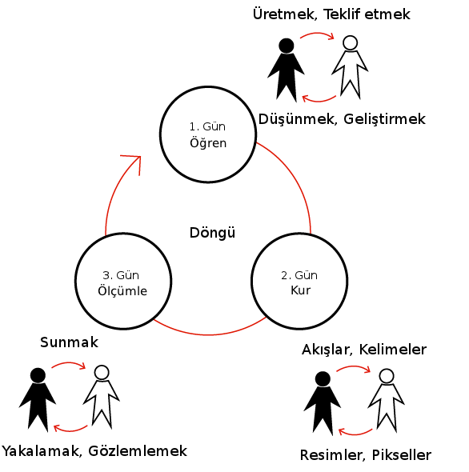
Göz İzleme Cihazı ile Kullanılabilirlik Testi Göz İzleme Nedir?
Göz izleme, kullanıcının nereye, ne kadar süre ve kaç kere baktığına, anlık ve geçmiş dikkatinin nerede yoğunlaştığına, niyetine, zihinsel durumuna ilişkin bilgi sağlamakta kullanılan bir yöntemdir. Göz izleme teknolojisinin kullanım alanları yalnızca kullanılabilirlik testleriyle sınırlı olmayıp, market araştırmaları ve psikolojik incelemeler gibi pek çok alanda kendisine yer bulmaktadır.

Slide 12
Neden Göz İzleme?
Göz İzleme ile geleneksel kullanılabilirlik metotları kullanarak ulaşabileceğiniz verilerin çok daha fazlasına ulaşabilirsiniz.
Örneğin;
Ürününüzü kullanıcı gözüyle görebilirsiniz.
Kullanıcıların neleri önemli ve ilginç bulduklarını ve neleri görmezden geldiklerini belirleyebilirsiniz.
Kullanıcıların karar verme mekanizmaları hakkında bilgi sahibi olursunuz.
Arayüzdeki verimsiz ve etkisiz alanları belirleyebilirsiniz.
Arama yollarını ve stratejilerini tespit edebilirsiniz.
Görsel tasarım ile hedeflerin ne kadar uyuştuğunu ortaya çıkarabilirsiniz.
Kullanıcı deneyimine nelerin etki ettiğini gözlemleyebilirsiniz.

Slide 13
Göz İzleme ile Kullanılabilirlik Testi Nasıl Yapılır?
Hedef Kitle Belirleme & Senaryo Oluşturma : Hedef kitleniz ve gerçekleştirmelerini istediğiniz görevler belirlenir.
Test : Kullanıcılar verilen görevleri gerçekleştirmeye çalışırken, mouse hareketleri, göz hareketleri, sesleri ve görüntüleri kayıt altına alınır.
Analiz ve Raporlama : Test sonucunda elde edilen kullanıcıya ait bütün göz ve mouse hareketleri, sıcaklık haritaları, ses ve mimikleri yardımıyla analiz sürecine geçilir. Analiz sonrasında ortaya çıkan başarı oranları, anket sonuçları ve diğer önemli bulgular kapsamlı bir rapor haline getirilir.
Uygulama : Raporda göze çarpan maddeler için tasarım önerileri ve çözüm yolları oluşturulur.

Slide 14
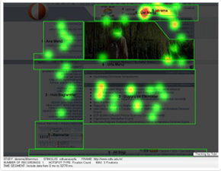
Göz İzleme Testi Sonucunda
Elde Edilen Veriler Nelerdir?
Sıcaklık Haritaları : Her sayfa için kullanıcıların hangi noktalara ve ne kadar süre baktıklarını gösteren haritalar.
Kullanıcı Videoları : Kullanıcıların görevleri gerçekleştirirken çekilmiş, sesli düşünce ve mimiklerini içeren videolar.
Yol Haritaları : Her bir görev için kullanıcıların ne kadar kısmının, hangi yolları izlediğini gösteren haritalar.
Mouse Hareketleri : Kullanıcının hangi anda, nereye, kaç kere tıkladığını belirleyen istatistikler.
Zaman İstatistikleri : Kullanıcıların görev bitirme, sayfada kalma, link arama süreleri gibi zaman bazlı istatistiklerini içeren veriler.

Slide 15

Minimum Viable Product

Slide 16
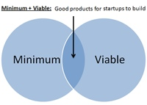
Minimum Viable Product
MVP, ürününüzün bir aşamasıdır. Müşteriler ve tepkileri hakkında doğrulanmış veriler elde etmek için minimum efor sarfetmenize yarar.
MVP sade bir ürün anlamına gelmez. Direk olarak ürün geliştirmek ve satmak üzerine odaklanmış bir strateji ve süreçtir. Fikir geliştirme , prototip oluşturma, bilgi toplama, analiz ve öğrenmeden oluşan tekrarlanan bir süreçtir. Tekrar işlere harcanan zamanı düşürmeyi amaçlar. Süreç makul pazar payını elde etmiş bir ürün ortaya çıkana veya uygulanamaz addedilene kadar kendini tekrar eder.
Bir "Minimum Uygulanabilir Ürün" ürünün tamamını veya bir kısmını kapsayabilir.

Slide 17
Minimum Viable Product
Teknikler
Ürün : Web uygulamaları için kabul gören MVP stratejisi şu şekildedir. Model bir web site yapılır ve siteye direk trafik çekmek için internet reklamı yapılır. İçi doldurulmamış bir arayüzden oluşan bir web site pazarlamaya yönelik bir ana sayfadan ve daha fazla açıklama veya satın alma istendiğinde içeri girilmesini sağlayan bir linkden ibarettir. Link aslında satın alma sistemine bağlı değildir. Müşteri ilgisini ölçmeye yarar.
Özellik: (önce konuşlandır, sonra kod yaz) Bir web uygulamasında yeni bir özelliğin linki kolayca görülen bir lokasyonda olmalıdır. Böylece tıklamaları sayarak müşterilerinizin bu özelliğe olan rağbetini öğrenebilirsiniz.

Slide 18
Minimum Viable Product
Ayrışmalar
Bir MVP'nin etkisini değerlendirmek; devreye almadan önce ürün hakkındaki fikirleri elemek için kulllanılan bir pazar testi stratejisidir. Yaygın web uygulaması dilleri ve hızlı uygulama geliştirme araçları ile kolaylaşmıştır.
MVP, erken aşamada zaman ve para harcayan geleneksel market test stratejilerinden ayrılır. Aynı şekilde, erken ve sık sık sürüm çıkarmak ve kullanıcıların ürün özelliklerini tarif etmesini beklemek temeline dayanan açık kaynak metodolojisinden de ayrılır. MVP, direk ve dolaylı kullanıcı tepkisini ölçmeye dayalı bir sistem olsa da, ürünün tüm yaşam döngüsü boyunca korunan bir ürün vizyonu ile başlar.
MVP, Steve Blank'ın müşteri geri beslemeleri ile sürekli ürün döngüsünü temel alan "müşteri geliştirme" isimli metodolojisinin bir kısmı olarak bilinir. Ayrıca, henüz var olmayan bir ürünün veya özelliğin sunumu A/B testi gibi istatistiksel hipotez testlerinden daha düzgün olabilir.
Önce konuşlandır sonra kod yaz metodu test güdümlü geliştirme olarak anılan çevik kod testi metodolojisine yakındır

Slide 19
Yazılım Tasarımı
^{Kullanılabilirlik} ^{değerlendirmesi}
Nedir
Kullanılabilirlik
Kriterleri ?

Slide 20
Yazılım Tasarımı
^{Kullanılabilirlik} ^{değerlendirmesi}
Kullanılabilirlik Kriterleri :
1-İşlevsellik: Sistem, kullanıcılar görevlerini yerine getirirken, yapılan görevin gerektirdiği ihtiyaç ve gereksinimleri karşılamalıdır.
2-Kontrol Edilebilirlik: Sistem mümkün olduğu kadar, kullanıcının kontrol edebilmesine olanak tanımalıdır.
3-Esneklik: Kullanıcı arayüzü, yapısı, bilginin sunulması ve değişik potansiyel kullanıcıların ihtiyaç ve gereksinimlerine uygunluk bakımından yeterli esnekliğe sahip olmalıdır.

Slide 21
Yazılım Tasarımı
^{Kullanılabilirlik} ^{değerlendirmesi}
4-Hata Yönetimi: Sistem, hataların önlenmesi, hata olasılığının azaltılması, hataların tolere edilmesi ve hata oluştuğunda giderilmesi amacıyla kullanıcı ile interaktif ilişki kurabilecek şekilde tasarlanmış olmalıdır.
5-Kullanıcıya Uygunluk: Sistemin yapısı ve çalışma şekli kullanıcının fiziksel, zihinsel ve psikolojik özelliklerine uygun olmalıdır.
6-Kendi Kendini Betimleme: Sistem, kullanıcıya geri-besleme, kılavuzluk ve destek sağlayacak şekilde tasarlanmış olmalıdır.

Slide 22
Yazılım Tasarımı
^{Kullanılabilirlik} ^{değerlendirmesi}
7-Tutarlılık: Sistemin çalışma şekli, yer, biçim ve format olarak kendi içinde tutarlılık arz etmelidir.
8-İş Yükü: Sistem, kullanıcının, fiziksel ve zihinsel iş yükünü kabul edilebilir sınırlar içinde tutmalı ve etkileşim hızını artırmak için mesajlar kısa, öz ve anlaşılır olmalıdır.
9-Öğrenilebilirlik: Kullanıcının sistemi kullanırken öğrenme süreci hızlı olmalı ve zaman içinde benzer uygulama adımlarını rahatlıkla hatırlayabilmelidir.

Slide 23
Yazılım Tasarımı
^{Arayüz Tasarımı}
Modülerbir şekilde geliştirilen yazılımın çeşitli arayüzleri bulunur.
İçsel arayüzler
Yazılımın kendi iç öğeleri, bileşenleri ve birbirleri arasındadır.
Dışsal arayüzler
Yazılımın dış dünya ile arayüzü …

Slide 24
Arayüz Tasarımı
^{Bileşen} ^{Arayüz Tasarımı}
Büyük yazılımlar birkaç ana öğeden , herbir öğe birkaç bileşenden yada birimden oluşabilir.
Bileşenler arasında mutlaka tanımlı bir arayüz vardır.
Bileşen-B
Mesaj
Mesaj
Bileşen-A
Yordam
Bileşen-D
Yordam
Mesaj
Bileşen-C
Yordam

Slide 25
Arayüz Tasarımı
^{Bileşen} ^{Arayüz Tasarımı}
Bileşenler arasında arayüz tasarlarken dikkat edilmesi gereken unsurlar …
Anlaşılabilir olmalıdır.
İleti boyları uygun şekilde ayarlanmalıdır.
Büyük veri aktarımları için ortak veri deposu ve verinin adresi kullanılmalıdır.
Belirli veri türlerine bağımlı olmamalıdır.
“Kullanımı kolay, etkili ve açık bir arayüze sahip olmalıdır.”

Slide 26
Arayüz Tasarımı
^{Kullanıcı} ^{Arayüz Tasarımı}
Sistemin insanlarla olan arayüzünün çok etkin ve kullanışlı olarak , verimliliği arttıracak şekilde, kullanıcı dostu olarak tasarlanması gerekir.
Bir sistemin arayüzünü öğrenmek ve etkin bir şekilde kullanmak ne kadar kolay olursa o sistem yetenek ve işlevlerinden yarar sağlamak da o kadar artar.

Slide 27
Arayüz Tasarımı
^{İnsan Bilgisayar Etkileşimi}
Kullanıcının test edilmesi istenen arayüzü kullanacağı bilgisayar bulunmaktadır.
Göz izleme özelliğine sahip bu bilgisayar sayesinde kullanıcının testi gerçekleştirdiği süre içerisinde arayüzün neresine, ne kadar süre ile ve kaç kere baktığı gibi kullanıcının görsel davranış biçimini belirten veriler, görsel ve sayısal olarak çeşitli şekillerde belirlenmelidir.
Bu sayede arayüzün tasarımı ve kullanıcı tarafından nasıl algılandığı konusunda bilgi edinilmektedir.
Notes:
Orta Doğu Teknik Üniversitesi Bilgi İşlem Daire Başkanlığı bünyesinde kurulan İnsan Bilgisayar Etkileşimi Araştırma ve Uygulama Laboratuvarı, etkileşimli teknolojilerin (web siteleri ve diğer bilgisayar yazılımları gibi) kullanılabilirliğinin tasarım ve uygulama aşamalarında değerlendirilmesi için geliştirilmiş, test ve kontrol odasından oluşan bir laboratuvar ortamıdır.

Slide 28
Arayüz Tasarımı
^{İnsan Bilgisayar Etkileşimi}
Bununla beraber, test odasında bulunan iki kamera sayesinde kullanıcının klavye-fare hareketleri ve yüz hareketleri kaydedilmelidir.
Kullanıcıların yüz hareketlerinin ve konuşmalarının kaydı ve incelenmesi, kullanıcının arayüze yaklaşımı hakkında bilgi sağlamalıdır.
Bu kayıt işlemi sayesinde veri kaybı olmadan, istenilen zamanda testlerin analizi gerçekleştirilebilmelidir.

Slide 29
Arayüz Tasarımı
^{İnsan Bilgisayar Etkileşimi}
“Yazılımların değerlendirilmesinde önemli bir kriter olan kullanılabilirlik kavramı, bir arayüzün verimli ve etkili bir şekilde kullanılması olarak tanımlanabilir.”
Geleneksel yöntemler olarak kabul edilen, test sırasında sesli düşünme, başarılan görev sayısı, yapılan hata sayısı, test öncesinde ve/veya sonrasında yapılan memnuniyet anketlerinin değerlendirilmesi ile kullanılabilirlik ölçülebilmelidir.

Slide 30
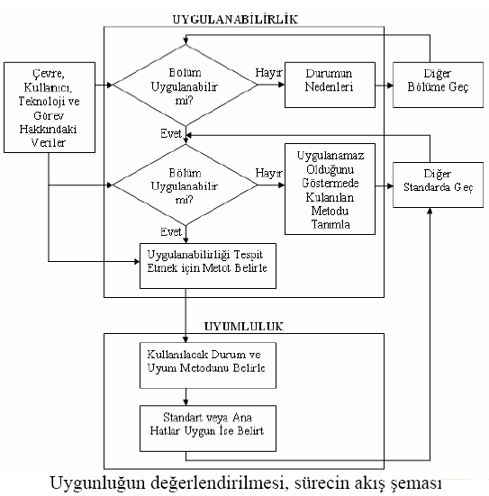
Arayüz Tasarımı
^{İnsan Bilgisayar Etkileşimi}
Bilişim Ergonomisi

Slide 31
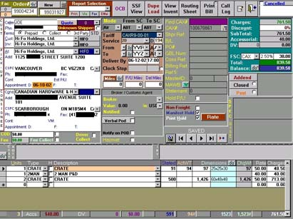
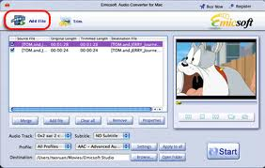
Arayüz Tasarımı
“Kullanmak ne kadar kolay olursa o sistem yetenek ve işlevlerinden yarar sağlamak da o kadar artar.”
Notes:
Bu geleneksel yöntemlere ek olarak, kamera ve ses sistemi bulunan laboratuvarda, kullanıcının hareketlerini ve konuştuklarını kaydederek görsel ve işitsel veriler elde edilebilmelidir.
Kullanıcının davranışlarının ve konuşmalarının değerlendirilmesi, kullanıcının test edilen arayüze yaklaşımını öğrenmek açısından önemli olmakla beraber deneyin kaydedilmesi kayıtlar üzerinde değerlendirme yapılabilmesine olanak sağlanmalıdır.

Slide 32

Arayüz Tasarımı
İnsan-Bilgisayar Arayüz Tasarımı
Kullanıcı Arayüzü
Çözüm
Bilgi Girişi
Ön Arayüz
Gerçeklenmiş veri
Kullanıcı
Bilgi Çıkışı
Arka Arayüz
İşlenmiş veri

Slide 33
Arayüz Tasarımı
^{Arayüz Yazılım Mimarisi}
Bileşik Mimari
Sistem Yanıt
Birimi
Bilgi işleme
Birimleri
Parametre Giriş
Birimi
Yazılım Birimi

Slide 34
Arayüz Tasarımı
^{Arayüz Yazılım Mimarisi}
Ayrık Mimari
Sistem Yanıt
Birimi
Bilgi işleme
Yazılım
Birimleri
Parametre Giriş
Birimi

Slide 35
Arayüz Tasarımı
^{Arayüz Tasarım İlkeleri}
Yüksek Nitelik :
Temel Kurallar
Anlaşılabilir Dil
Teknik terimler veya kısaltmalar
Mantıksal Sıralama
Hızlı bilgi girişi
Gerekli ve yeterli bilgi
Tekdüzelik
Fonksiyonellik (içinde bulunduğu durum çalışma kipi,yürütülmekte olan işlem, hata durumları vs.)
Çelişki oluşturacak etkinlik olmamalı
İşlem yapma ile ilgili klavuz bilgi verilebilmelidir
Önceki İşlem(arayüz) bilgisi verilebilmelidir

Slide 36
Arayüz Tasarımı
^{Arayüz Tasarım İlkeleri}
Yüksek Nitelik :
Temel Kurallar
Etkinlikler doğrudan başlatılabilmelidir
İşletilmekte olan etkinlik kolayca terkedilebilmelidir
İşlemin doğruluğu/işlendiği kullanıcıya kısa sürede bildirilmelidir
Yapılan iş ile ilgili süreç mesajları bildirilmelidir
Az bir eğitimle öğrenim gerçekleştirilebilmelidir
Gerekli olduğunda sesli ve görüntülü uyarıları destekleyebilmelidir
Arayüz üzerinde kullanılan nesneler/renkler anlaşılabilir olmalıdır
Sistem mesajları tarafsız olmalıdır
İşlem adımları(menüler) yaygın standartlarda ve alışılmış görünümüyle olmalıdır

Slide 37
Arayüz Tasarımı
^{Kullanıcı} ^{Arayüz Tasarımı}
Kullanıcı dostu : Kullanıcı dostu alan arayüz verimlilik ve iletişim güvenilirliğini arttırır.
Avantajları :
Klavuz/elkitabı olmadan kullanılabilir olmalıdır.
Gerekli detayları görebildiği için anımsamak zorunda kalmamalıdır
Alan terimleri uygun olmalıdır
Farklı bilgisayar birimleri bilgi girişi/çıkışı için yardımcı olabilmelidir.
Kullanıcı yazılım ve sistem araçlarını kullanırken pencere/menü seçeneklerini kullanabilmelidir.
Hızlı ve doğru giriş/çıkış yapabilmelidir
Giriş ve Çıkış için güvenlik/yetki sağlanmalıdır

Slide 38
Arayüz Tasarımı
^{Kullanıcı} ^{Arayüz Tasarımı}
Güvenilirlik : Sistem başarımını etkileyen en büyük etmenlerden biridir.
Dikkat edilmesi gerekenler :
Tüm girdiler görüntülenmeli, gerekli tip ve sınır kontrolleri yapabilmelidir.
Kilitlenme ve çökmelere karşı önlem alınmalıdır.
Çıkış ara yüzü tanımlanmış sınırlar içindeki değerler gösterilmelidir.
Çıkışlar beklenenleri karşılamalı
Uygulama alanının özelliğine göre , işlevi geri almak mümkün olabilmelidir.
Geri dönüşü olmayan işlemlerde , işlemler kullanıcıya doğrulatılmalıdır.(kritik yerlerde kullanılmayabilir)

Slide 39
Arayüz Tasarımı
^{Kullanıcı} ^{Arayüz Tasarımı}
Yardımlar : Arayüzün vazgeçilmez özelliklerinden biride etkileşim aşamasında kullanıcıya yardım verebilmesidir.
Dikkat edilmesi gerekenler :
Genel olabileceği gibi, o anki işleve bağlı yardım tasarlanabilir.
Yardıma ulaşmak tek tuşa basmak kadar kolay olacak şekilde tasarlanmalıdır.
Yardıma ulaşmak sistemin heryerinden aynı şekilde olmalı ve görüntülenmelidir.
Yardımdan çıkış giriş kadar kolay olmalı , askıya alma işlevi de tasarlanmalıdır.
Yardım metni basit bir düzyazı şeklinde olabileceği gibi konudan konuya geçme sağlayan yapılı metin şeklinde de tasaranabilir.
Yardım penceresi içinde zenginleştirici eklemeler de yapılabilmelidir.
Yardım metni açık ve basit bir dille olmalı , sadece sitenenleri vermelidir.
Yardımlar aşamalı olarak planlanmalı , yönlendirici ve uygulatıcı bir yapıya sahip olmalıdır.

Slide 40
Arayüz Tasarımı
^{Kullanıcı} ^{Arayüz Tasarımı}
Hatalar ve Uyarılar : Kullanıcı arayüzünün bir özelliği de bilgi işleyici kısmı kullanıcı hatalarından korumak ve hata durumlarında kullanıcıyı uyarmaktır.
Dikkat edilmesi gerekenler :
Eksik ve yanlış giriş işlemlerinde arayüz gerekli uyarıyı verebilmelidir.
Görsel uyarılar gerçekten dikkat çekecek şekilde , ekranın ortasında ve başka bir iş yapılmasına izin vermeyecek şekilde yapılandırılmalıdır.
Sesli uyarılarla desteklenmelidir.
Sistem hatası ile ilgili açıklamalar açık ve sade bir dille verilmelidir.
Hata sorunu açıklıkla ifade edilmeli , suçlayıcı ,yargılayıcı,itici ifadeler yer almamalıdır.

Slide 41
Arayüz Tasarımı
^{Kullanıcı} ^{Arayüz Tasarımı}
Yapısal Özellikler :
Bulunması gereken özellikler :
Hata düzeltimi ve kullanıcı istekleri ile ilgili değişiklikler kolay ve hızlı yapılabilmelidir.
Mümkünse bir kütüphane oluşturularak standart geliştirme yapılmalıdır.
Estetik görünün sağlanmalı , belirli bir yöntem geliştirilerek renk ve hizalama unsurlarına dikkat edilmelidir.
Arayüzler seviyelendirilmelidir. (Uzmanlar,yeni başlayanlar gibi)
Mümkünse arayüz kişiselleştirilebilmeli, özellikler sakalanabilmeli , kısayolların tanımları değiştirlebilir olması yarar sağlayıcı özelliklerdir.

Slide 42
Arayüz Tasarımı
^{Kullanıcı} ^{Arayüz Geliştirme Süreci}
Tüm sistem yazılımı belirlibir disiplinin uygulandığı geliştirme süreci ile gerçekleştirilir.
Kullanıcı arayüz yazılımı da ana sistem yazılımının temel öğelerinden biridir.
Kendi içinde bir süreç uygulanarak geliştirilir.
Süreç standart yazılım geliştirme süreçlerine benzer biçimde dört aşamadan oluşur.
Çözümleme
Tasarım
Gerçekleştirim
Test

Slide 43
Arayüz Tasarımı
^{Kullanıcı} ^{Arayüz Geliştirme Süreci}
Çözümleme :
Bilgisayar tabanlı bir sistem genellikle elle yapılan işleri otomatik hale getirmek üzere tasarlanır ve geliştirilir.
Otomasyonun ne derece olacağı , işletmenin ne zaman devreye gireceği, sistemin girdi ve çıktıları sistem çözümlemesi sırasında belirlenir.
Çözümleyici bu amaçla sistemin amaçlarını , temel işlevlerini tanımlar ve çözümler.
Bu çözümleme sonunda sistem belirtiminin arayüz tanımlaması ortaya çıkar.
Arayüz şekillerinin karmaşıklığı aynı zamanda sistemin karmaşıklık derecesinide ortaya koyar.

Slide 44

Arayüz Tasarımı
^{Kullanıcı} ^{Arayüz Geliştirme Süreci}
“Arayüz şekillerinin karmaşıklığı
aynı zamanda sistemin karmaşıklık derecesinide ortaya koyar.”

Slide 45
Arayüz Tasarımı
^{Kullanıcı} ^{Arayüz Geliştirme Süreci}
Tasarım :
Kullanıcıya ne tür arayüzler sağlayacağı, giriş ve çıkışların hangi aygıtlarla , ne şekilde yapılacağı , hata ve uyarı iletilerinin nasıl verileceği belirlenir.
Özel donanım için geliştirme yapılacaksa donanım özelliklerine göre tasarım yapılmalıdır.
Standart donanım için yapılacak çalışmalar için ön çalışma yapılıp , kullanıcı ile birlikte gözden geçirilmesi fayda sağlayacaktır.
Tüm görünümlerin standart şablonlar üzerine oturtulması sağlanmalıdır.
Bilinen temel kullanım özellikleri tasarlanan tüm pencere, araç çubuğu gibi nesnelerde kullanılmalıdır.

Slide 46
Arayüz Tasarımı
^{Kullanıcı} ^{Arayüz Geliştirme Süreci}
Gerçekleştirim :
Çeşitli çizim araçlarıyla yapılabildiği gibi çeşitli geliştirme araçlarıylada yapılabilir.
Mümkünse kütüphane oluşturulmalıdır.
Arayüz geliştirme ile ilgili çıkan araçları öğrenip kullanmak bu aşamanın sürecinin ve güvenliğinin sağlanması için önemlidir.

Slide 47

Arayüz Tasarımı
^{Kullanıcı} ^{Arayüz Geliştirme Süreci}
Test :
Arayüz ile beraber yapılan işlevsel testler aslında tüm sistemin testi demektir.
Giriş ve çıkışların doğruluğu kullanıcı için bir kabul testi sayılır.
Sistemi çökertmeye yönelik girişimlerde bulunulması aslında sistemin sağlamlığının sınanması için çok önemlidir.

Slide 48

Arayüz Tasarımı
^{Kullanıcı} ^{Arayüz Geliştirme Süreci}
Sonuç :
Kullanılabilirlik değerlendirmeleri, bilhassa kullanıcı testleri pahalı ve zaman alıcı olduğundan tasarımcılar ve ürün geliştiriciler bu yöntemi kullanmaktan imtina etmektedirler.
Bu durumda tüketici kuruluşları bünyesi içerisinde araştırma geliştirme merkezleri (AR-GE) kurularak değerlendirmelerin bu çatı altında yapılması oldukça faydalı olacaktır.
Notes:
Bu çalışmada ürün kalitesinin artırılması ve daha kullanılabilir ürünlerin geliştirilmesi amacıyla, ürünlerin kullanılabilirliğini ölçmek için yapılan değerlendirmeler iki kategoride ele alınmıştır. Heuristik değerlendirme çoğunlukla ürünlerin tasarım ve üretim aşamalarında kullanılan, tasarım grubundaki uzmanların tecrübe ve görüşleri istikametinde yapılır. Bu şekilde, ürün üretildikten sonra muhtemel kullanılabilirlik problemlerinin en aza indirilmesi hedeflenir. Kullanılabilirlik testleri ise ürün piyasaya sürülmeden önce, gerçek kullanıcıların katılımıyla bir değerlendirmenin yapılmasını esas alır. Kullanıcı testleri pahalı ve zaman alıcı olduğundan üreticiler çoğunlukla ya kullanılabilirlik değerlendirmesi yapmamakta ya da heuristik değerlendirme ile yetinmektedir
Bu çalışmada her iki değerlendirme yöntemi için iki ayrı metodoloji önerilmektedir. Bu metodolojiler, esas itibarıyla birden fazla alternatifin söz konusu olduğu durumlarda, kullanılabilirlik açısından en iyi alternatifi belirleme amaçlı olarak geliştirilmiştir. Geliştirilen bu değerlendirme metodolojileri ayrı ayrı bağımsız olarak kullanılabileceği gibi, birlikte de kullanılabilir. Bunun yanında, çok sayıda alternatifin söz konusu olduğu durumlarda alternatifleri elemek amacıyla heuristik değerlendirmenin öncelikle uygulanması ve daha sonra da kullanıcı testleri yoluyla en iyi alternatifin seçilmesi şeklinde de uygulanabilir. Böylelikle her iki değerlendirme yönteminin avantajlarından faydalanarak kombine bir değerlendirme yapılmış olur. Bu şekilde hem heuristik değerlendirme yolu ile alternatifler elenerek maliyet ve zaman tasarrufu sağlanmış, hem de kullanıcı testleri ile muhtemel kullanılabilirlik problemlerinin tespit edilmesi sağlanmış olacaktır.

Slide 49
Arayüz Tasarımı
^{Kullanıcı} ^{Arayüz Geliştirme Süreci}
Sonuç :
Böylelikle hem tüketiciye ürün seçimi konusunda yardımcı olunmuş hem de üreticilere sağlıklı bir geri besleme imkanı sağlanmış olacaktır.
Bu şekilde tüketicilerin yanı sıra üreticilerde de kullanılabilirlik bilincinin oluşturulması ve geliştirilmesi ve üreticilerin daha kullanılabilir ürünleri üretmesi yönünde teşvik edilmesi sağlanmış olacaktır.

Slide 50
Arayüz Tasarımı
… Örnek Çalısma
.

